Slide 1
TIẾT 21 + 22 + 23 + 24
BÀI 7
TỐC ĐỘ PHẢN ỨNG VÀ CHẤT XÚC TÁC

Slide 2
I.
KHÁI NIỆM TỐC ĐỘ PHẢN ỨNG

Slide 3
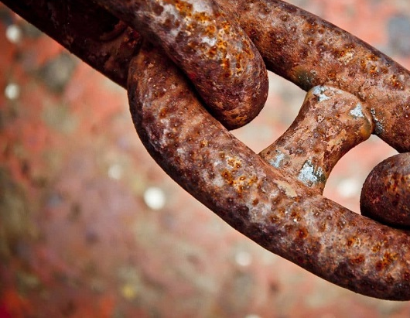
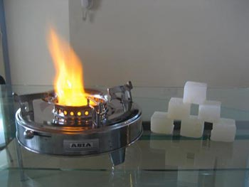
Các hiện tượng trên là hiện tượng gì? Hiện tượng nào xảy ra nhanh hơn, em quan sát được ngay?

Slide 4
Tốc độ phản ứng là đại lượng đặc trưng cho sự nhanh hay chậm của một phản ứng hóa học
VD: Phản ứng đốt cháy cồn trong không khí xảy ra nhanh hơn, phản ứng oxi hóa sắt (iron) xảy ra chậm hơn

Slide 5
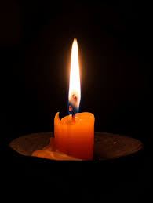
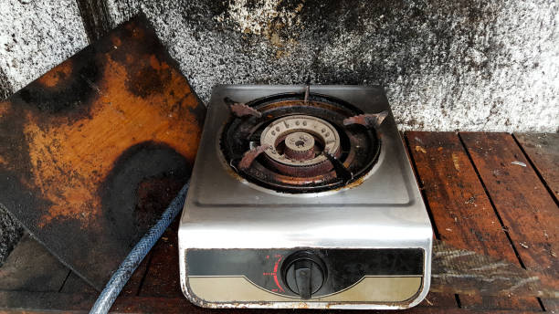
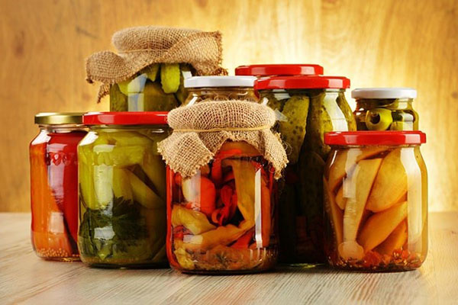
Trong thực tế phản ứng nào sau đây xảy ra nhanh hơn? Chậm hơn?
Nến cháy
Phản ứng nổ của pháo hoa
Bếp ga mini bằng sắt (Iron) bị gỉ
Phản ứng lên men rau, củ thành dưa chua

Slide 6
II. Một số yếu tố ảnh hưởng
đến tốc độ phản ứng
1. Ảnh hưởng của nồng độ đến tốc độ phản ứng

Slide 7
Thí nghiệm 1:

Slide 8
Thí nghiệm 2:

Slide 9
Thí nghiệm 3:

Slide 10
Thí nghiệm 4:

Slide 11
Tốc độ của phản ứng hóa học phụ thuộc vào nhiều yếu tố khác nhau như: nồng độ, nhiệt độ, diện tích bề mặt tiếp xúc, sự có mặt của chất xúc tác...
+ Nồng độ các chất phản ứng càng cao, tốc độ pư càng nhanh
+ Khi tăng nhiệt độ, phản ứng diễn ra với tốc độ nhanh hơn
+ Diện tích bề mặt tiếp xúc càng lớn, tốc độ pư càng nhanh
+ Chất xúc tác là chất làm tăng tốc độ pư nhưng không bị thay đổi cả về khối lượng và tính chất hóa học sau pư

Slide 12
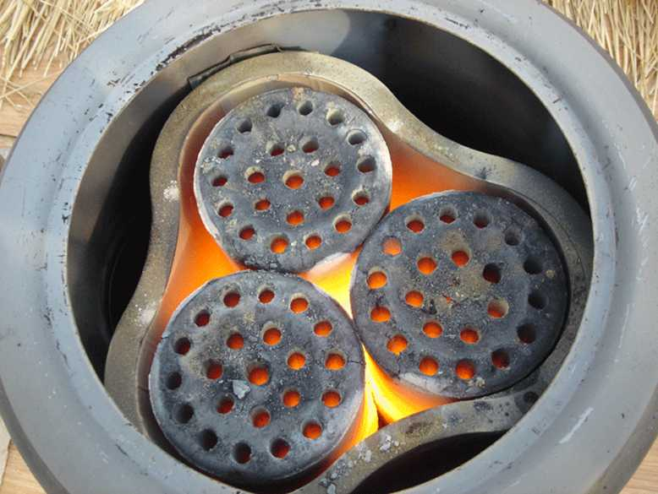
Bài 1: Vì sao người ta thường tạo các hàng lỗ trong các viên than tổ ong?
Người ta thường tạo các hàng lỗ trong các viên than tổ ong để tăng diện tích tiếp xúc của than (carbon) với oxygen, làm tăng tốc độ phản ứng

Slide 13
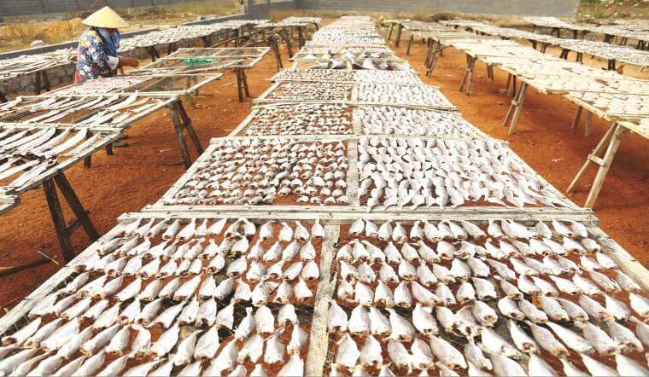
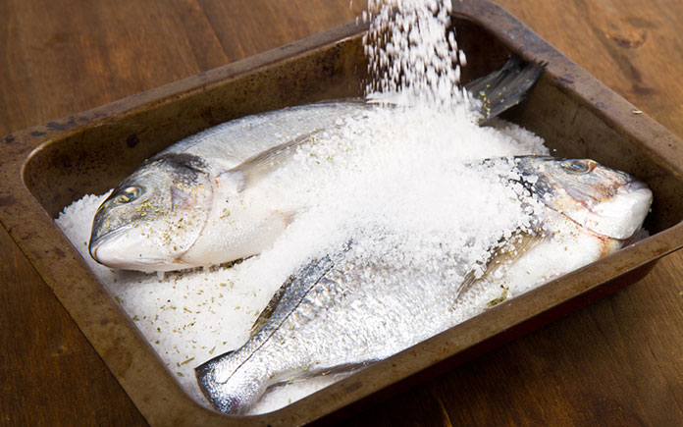
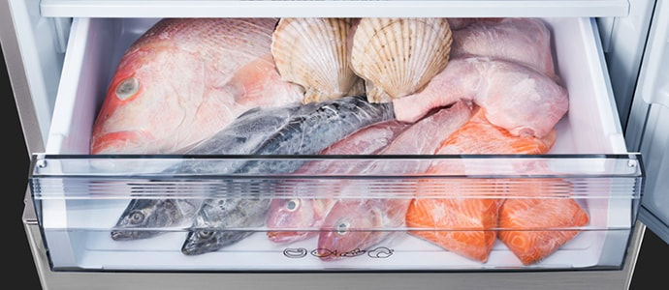
Bài 2: Trong thực tế để bảo quản cá thịt, người ta thường dùng những phương pháp nào? Vì sao?

Slide 14
- Ướp muối: vì muối ức chế hoạt động của enzym
- Cho vào ngăn mát hoặc ngăn đông của tủ lạnh tùy loại thực phẩm và tùy vào thời gian cần bảo quản thực phẩm: vì nhiệt độ tủ lạnh thấp làm giảm tốc độ phản ứng sinh hóa nên thực phẩm lâu bị hỏng.
- Phơi khô...

Slide 15
Câu hỏi 3(sgk/34) Trong quá trình sản xuất sulfuric acid có giai đoạn tổng hợp sulfur trioxide (SO₃). Phản ứng xảy ra như sau: 2SO₂ + O₂ → 2SO₃.
Khi có mặt vanadium (V) oxide thì phản ứng xảy ra nhanh hơn.
a) Vanadium(V) oxide đóng vai trò gì trong phản ứng tổng hợp sulfur trioxide?
b) Sau phản ứng, khối lượng của vanadium(V) oxide có thay đổi không? Giải thích.

Slide 16
Vanadium(V) oxide đóng vai trò là chất xúc tác trong phản ứng tổng hợp sulfur trioxide.
b) Sau phản ứng, khối lượng của vanadium(V) oxide không thay đổi. Do chất xúc tác là chất làm tăng tốc độ phản ứng nhưng sau phản ứng vẫn giữ nguyên về khối lượng và tính chất hoá học.

